Slide 1


PROYECCIÓN 3D
Alejandro Levi Andrade garcia
Universidad nacional autónoma de México
Facultad de ciencias

Slide 2
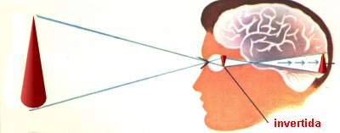
¿COMO VEMOS LOS OBJETOS?
Nuestros ojos ven la luz
reflejada por los objetos,
esto forma una imagen que
nuestro cerebro interpreta.

Slide 3

PROFUNDIDAD
Se define como la distancia entre el fondo de algo y el punto tomado como referencia

Slide 4
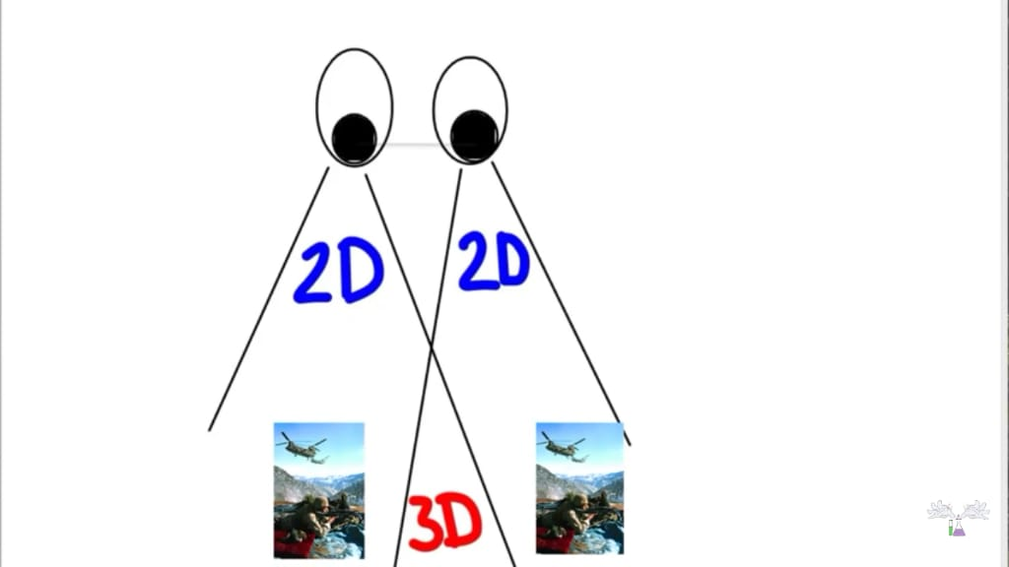
Tenemos una imagen en 2D
a los bordes y una imagen
en 3D en el centro

Slide 5
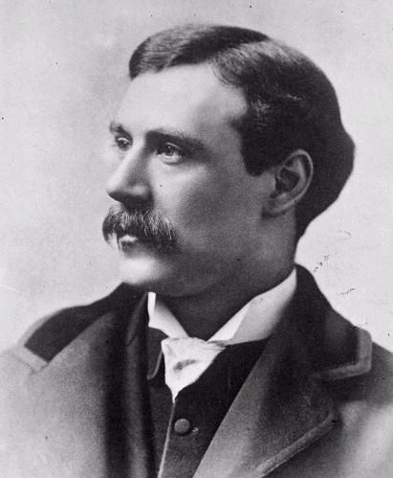
INICIOS DE LAS PELICULAS EN 3D
El primer sistema de cine en 3D
que se patentó fue en 1890 y lo
realizó William Freese-Greene

Slide 6
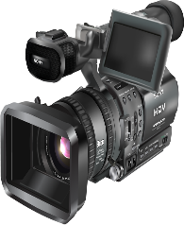
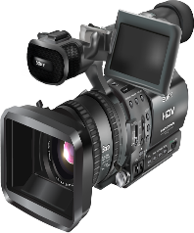
¿COMO SE GRABAN LAS PELICULAS 3D?
Para grabar una película en 3D
se trata de imitar la forma en
que vemos con 2 ojos,

Slide 7


Slide 8
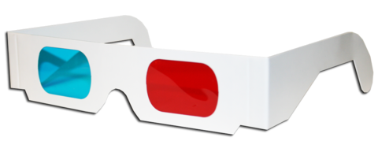
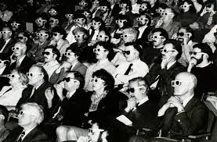
LENTES ANAGLIFAS
Las imágenes de anaglifo o anáglifas
son imágenes de dos dimensiones
capaces de provocar un efecto

Slide 9
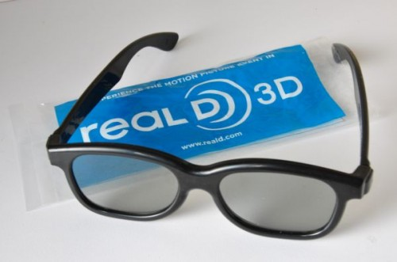
LENTES PASIVAS
La mica de cada ojo tiene
una polarización determinada
distinta entre si

Slide 10
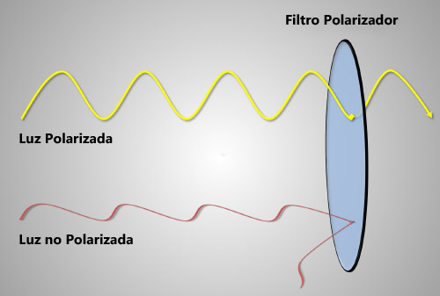
PROYECCION CON LUZ POLARIZADA LINEAL
La mica derecha es un polarizador
lineal vertical y la mica izquierda
es un polarizador lineal horizontal

Slide 11
PROYECCIÓN CON LUZ POLARIZADA CIRCULAR
La mica derecha tiene una polarización
circular dextrógira y la mica izquierda
tiene una polarización circular levógira

Slide 12
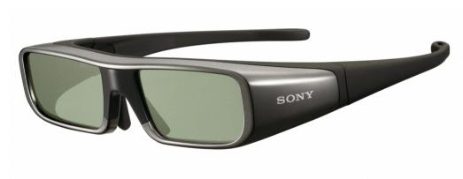
LENTES ACTIVAS
Las gafas incorporan su propia
electrónica mediante la que
sincronizamos de la imagen que
vamos a ver en la televisión.

